Slide 1

BÀI 1
Getting started
“Hello World” với Python

Slide 2
Tóm Tắt Nội Dung
1
Lịch sử ngôn ngữ lập trình Python
2
Cài đặt Python Core ( Lõi / Nhân Python)
3
Phần mềm soạn thảo Code Python
4
“Hello world” với ngôn ngữ Python
5
Cú Pháp Comment, Dấu ngăn cách lệnh trong Python

Slide 3
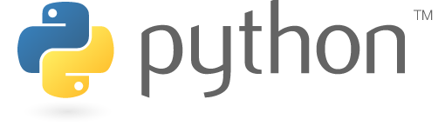
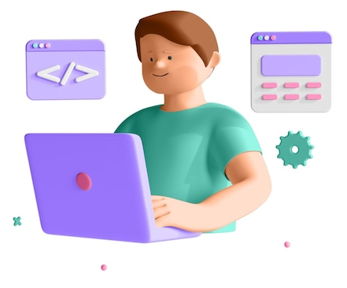
1.1 Lịch sử ngôn ngữ lập trình Python
Python là một ngôn ngữ bậc cao, được công bố lần đầu tiên vào năm 1989, được tạo ra bởi Guido van Rossum, người Hà Lan.
Phiên bản chính thức 1.0 phát hành vào 1991
Python 2.0 phát hành năm 2000
Python 3.0 phát hành năm 2008 và liên tục cập nhật cho đến nay
Python là một phần mềm mã nguồn mở (GPL)
Trang web chính thức python.org
Hiện nay Python được coi là ngôn ngữu bậc cao phổ biến nhất thế giới, phù hợp với mọi lứa tuổi
Logo của Python

Slide 4
Điểm nổi bật của Python
1
Python có cú pháp đơn giản, gần gũi với ngôn ngữ tự nhiên, dễ học và dễ sử dụng.
Python hỗ trợ nhiều thư viện và module mạnh mẽ, giúp giải quyết các tác vụ phức tạp một cách hiệu quả.
Python là một ngôn ngữ đa năng, được sử dụng rộng rãi trong nhiều lĩnh vực như phân tích dữ liệu, trí tuệ nhân tạo, lập trình web, thiết kế giao diện, và nhiều hơn nữa.
Python có cộng đồng lớn và phong phú, hỗ trợ người dùng thông qua tài liệu, diễn đàn và thư viện mã nguồn mở.
2
3
4

Slide 5

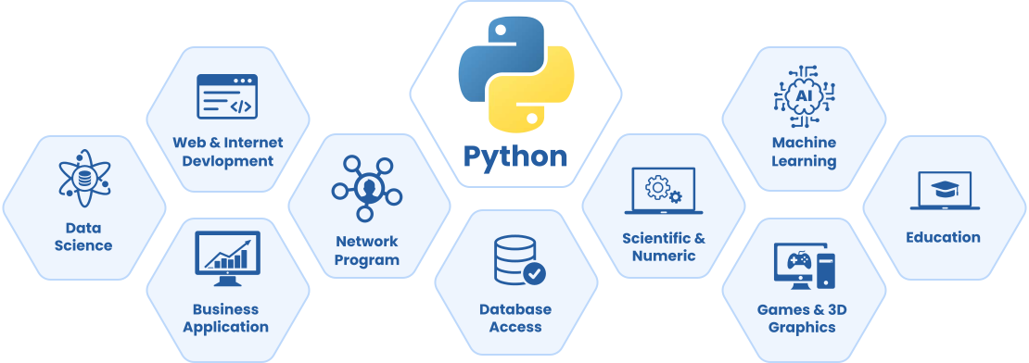
Python có thể làm gì?
Python được ứng dụng vô cùng rộng rãi trong đời sống thực tế
Ứng dụng Web
Tự động hóa
Khoa học máy tính
AI
Lập trình Robot
GAME
Phân tích Dữ liệu

Slide 6








Python có phổ biến không ?
Python trở thành một trong những ngôn ngữ phổ biến nhất thế giới bởi:
Đơn giản, dễ dùng
Cộng đồng rộng lớn
Hiệu quả cao
Khả năng mở rộng cao
Thư viện, framework đa dạng
Linh hoạt
Đa năng
Tài liệu nhiều
Link thống kê: Top Programming Languages 2025

Slide 7
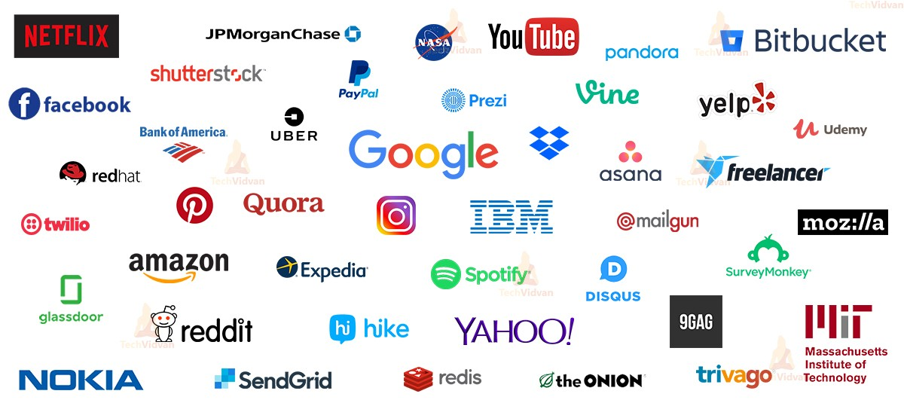
Python có phổ biến không ?
Python được tin dùng bởi các công ty lớn: Facebook, Amazon, Uber, Goldman Sachs, PayPal, Netflix, and Google….

Slide 8
1.2 Cài đặt nhân Python
Để code được ngôn ngữ Python chúng ta cần phải cài đặt Nhân Python (Python Core) vào máy và mỗi HĐH windown, Linux, macOS có cách cài đặt khác nhau
Để kiểm tra cài đặt
Window
Mở cửa sổ Command Prompt và chạy lệnh python --version
Linux / macOS
Mở cửa sổ Termial và chạy lệnh
python3 --version

Slide 9
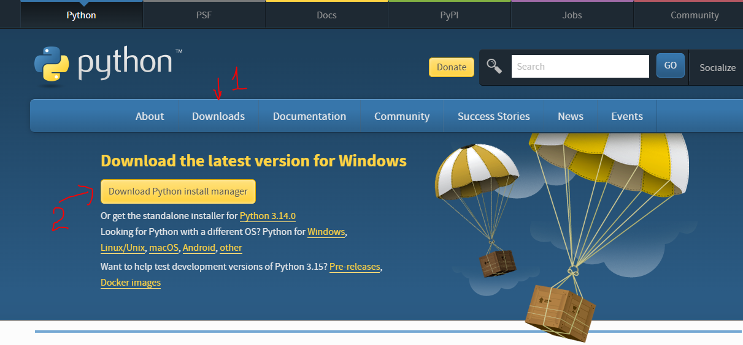
1.2 Cài đặt nhân Python
Truy cập vào trang web https://www.python.org/downloads
Tải phiên bản Python tương tứng cho hệ điều hành của mình

Slide 10
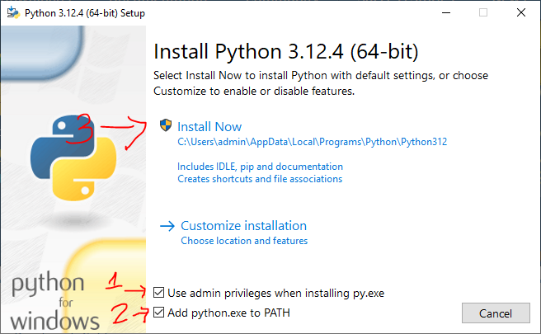
1.2 Cài đặt nhân Python
Tick vào mục số 1, 2 rồi sau đó chọn mục số 3 để cài đặt. Tiếp theo chọn Yes

Slide 11
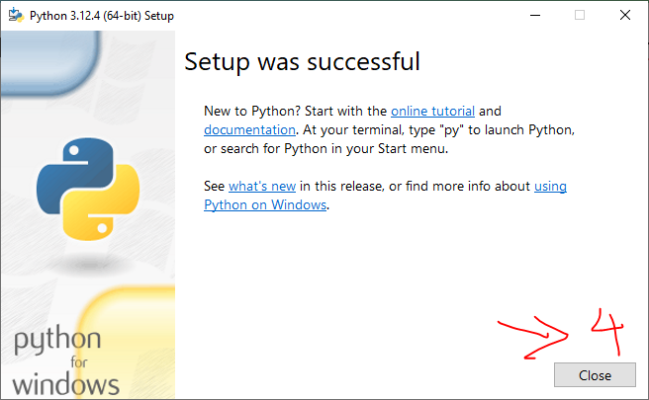
1.2 Cài đặt nhân Python
Cài đặt thành công, Click nút Close để tắt.

Slide 12
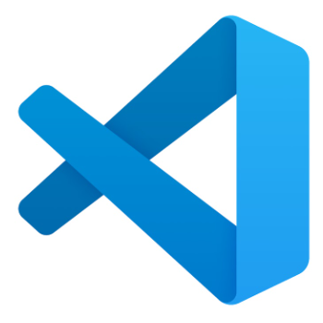
1.3 Cài đặt phần mềm soạn thảo code Python
Có rất nhiều phần mềm để soạn thảo code Python: Visual Studio Code, Thonny, PyCharm, Sublime Text
Chúng ta sử dụng phần mềm Visual Studio Code của Microsoft phát hành miễn phí, rất mạnh mẽ và phổ biến trong lập trình
Cài đặt Visual Studio Code
Truy cập: https://code.visualstudio.com
Tải về phiên bản tương tứng với hệ điều hành đang sử dụng
Cài đặt Extension Python giúp gợi ý, kiểm tra lỗi, định dạng mã nguồn python

Slide 13

1.3 Cài đặt phần mềm soạn thảo code Python
PyCharm của JetBrains phát hành miễn phí, rất mạnh mẽ và được phát triển dành riêng cho Python.
Đây là công cụ khuyến nghị sử dụng khi học Python
Tải và Cài đặt PyCharm
Truy cập: https://www.jetbrains.com/pycharm
Tải về phiên bản tương tứng với hệ điều hành đang sử dụng
Cài đặt Extension Python giúp gợi ý, kiểm tra lỗi, định dạng mã nguồn python

Slide 14
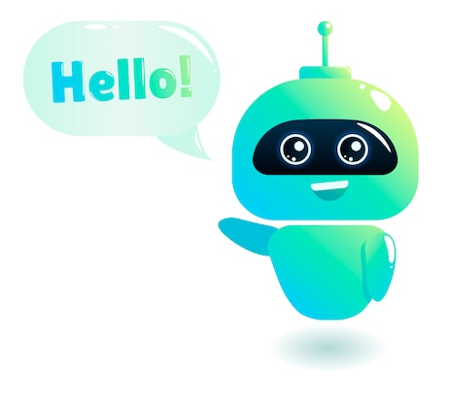
1.4 Dòng lệnh đầu tiên
Chúng ta sẽ làm quen với dòng lệnh đầu tiên của python đó là lệnh print
Cú Pháp
print(‘Hello World !’)
Hello World !
Nhập lệnh xong, lưu lại thành một file chương trình ví dụ: hello.py
Sau đó nhấn F5 hoặc lệnh Run để chạy chương trình
Sẽ thấy chữ Hello World ! Xuất hiện ra cửa số lệnh Terminal của phần mềm soạn thảo code

Slide 15
1.4 Ví dụ về lệnh Print
In chuỗi nhiều dòng
print("""Đây là một chuỗi nhiều dòng.
Dòng thứ hai.
Dòng thứ ba.""")
Đây là một chuỗi nhiều dòng.
Dòng thứ hai.
Dòng thứ ba.
In ký tự đặc biệt
print('Tôi nói: "Xin chào!"')
Tôi nói: "Xin chào!"
Tôi nói: 'Xin chào!'
print(“Tôi nói: ‘Xin chào!’”)
In nhiều giá trị cùng lúc
print('Xin','chào')
Xin chào

Slide 16
1.4 Ví dụ về lệnh Print
In mà không xuống dòng
print("Đây là một câu", end=" ")
print('tiếp theo là phần tiếp theo của câu')
Kết quả: Đây là một câu tiếp theo là phần tiếp theo của câu.
In với dấu phân cách tùy chỉnh
print("Hello", "world", sep="--")
Kết quả: Hello--world

Slide 17
1.4 Dòng lệnh đầu tiên
Cấu trúc một chương trình trong Python: 3 phần
# 1. Import các thư viện cần thiết (nếu có)
import module1
import module2
# 2. Định nghĩa hàm (nếu có)
def function1():
# Mã thực thi của hàm function1
# 3. Thực thi mã chương trình chính
function1()

Slide 18
1.5 Comment và cú pháp ngăn cách lệnh
1.5.1 Comment
Comment trên 1 dòng: sử dụng cú pháp với kí tự # ở đầu
Comment trên nhiều dòng: sử dụng cú pháp với 3 kí tự nháy đơn ’’’
# Đây là lệnh print
’’Dòng 1
Dòng 2
Dòng 3’’’
print(‘Hello World !’)
#print(‘Hello World !’)
print(‘Hello World !’)
Tác dụng của comment
Để ghi chú
Để vô hiệu hóa một hay nhiều dòng code

Slide 19
1.5 Comment và cú pháp ngăn cách lệnh
1.5.2 Câu lệnh
Python là chương trình viết mỗi lệnh trên một dòng
Tuy nhiên về nguyên tắc chúng ta có thể sử dụng dấu ; để kết thúc một dòng lệnh tương tự như các ngôn ngữ lập trình khác
print(‘Hello ’);
print(‘World !’);
Nếu câu lệnh dài, bạn có thể xuống dòng bằng dấu \, sau đó Enter để xuống dòng và viết tiếp dòng lệnh đó
a = ‘Lập trình với \
Python’

Slide 20
Tổng kết lại bài 1
1
Cài đặt Python Core ( Lõi / Nhân Python)
2
Cài đặt và sử dụng phần mềm soạn thảo Code Python với VS Code
3
Tạo chương trình “Hello wolrd” đầu tiên với ngôn ngữ Python
4
Cú Pháp Comment
5
Cú pháp câu lệnh trong Python

Slide 21
Hướng dẫn Homeworks
1
Giới thiệu về colab
2
Cách sử dụng colab để làm bài tập về nhà

